Slide 1
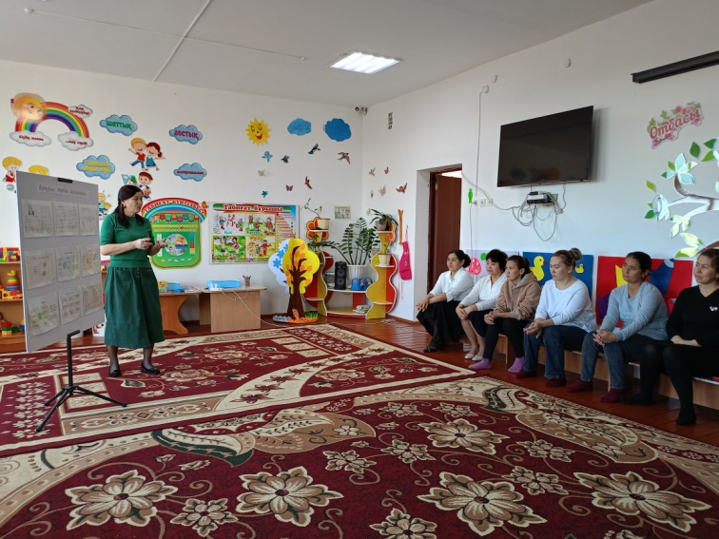
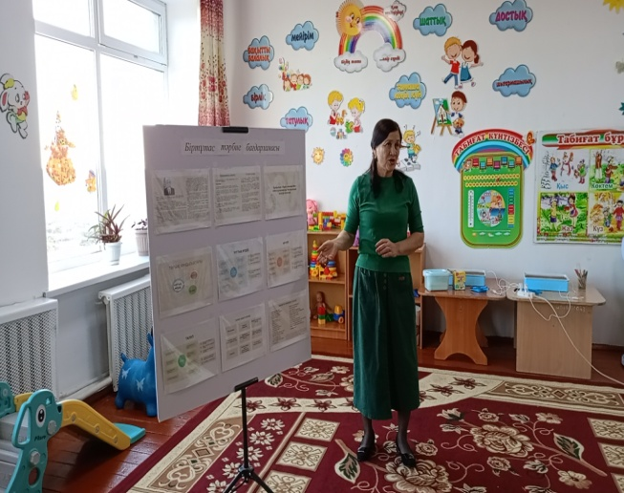
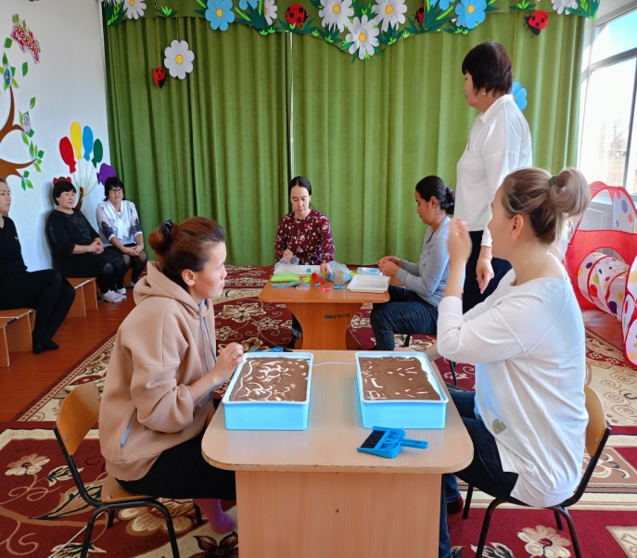
Бөбекжай ата-аналарына
“Біртұтас тәрбие” бағдарламасы таныстырылып,ата-аналар жиналысы өткізілді.

Slide 2
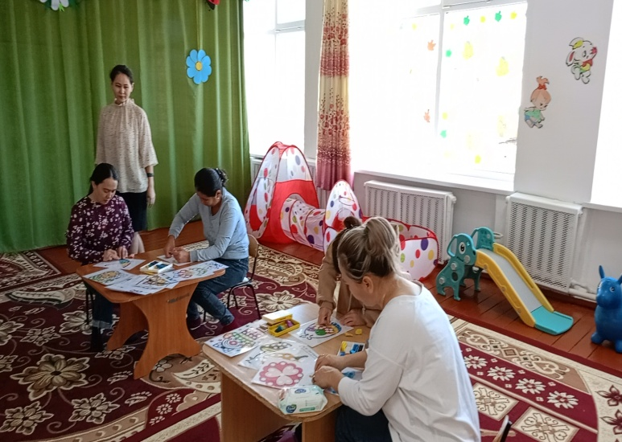
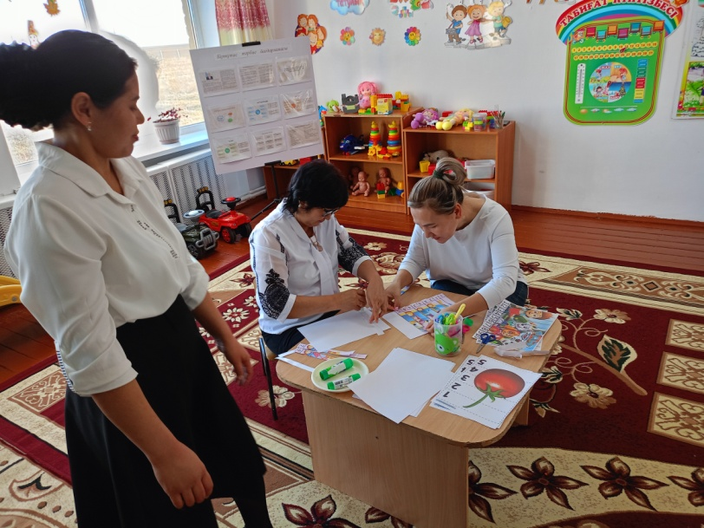
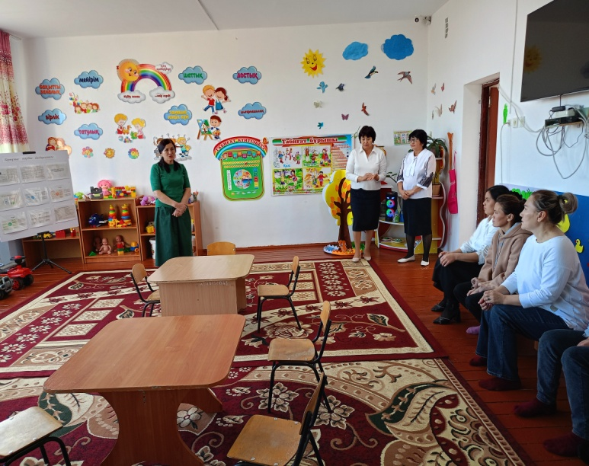

Slide 3
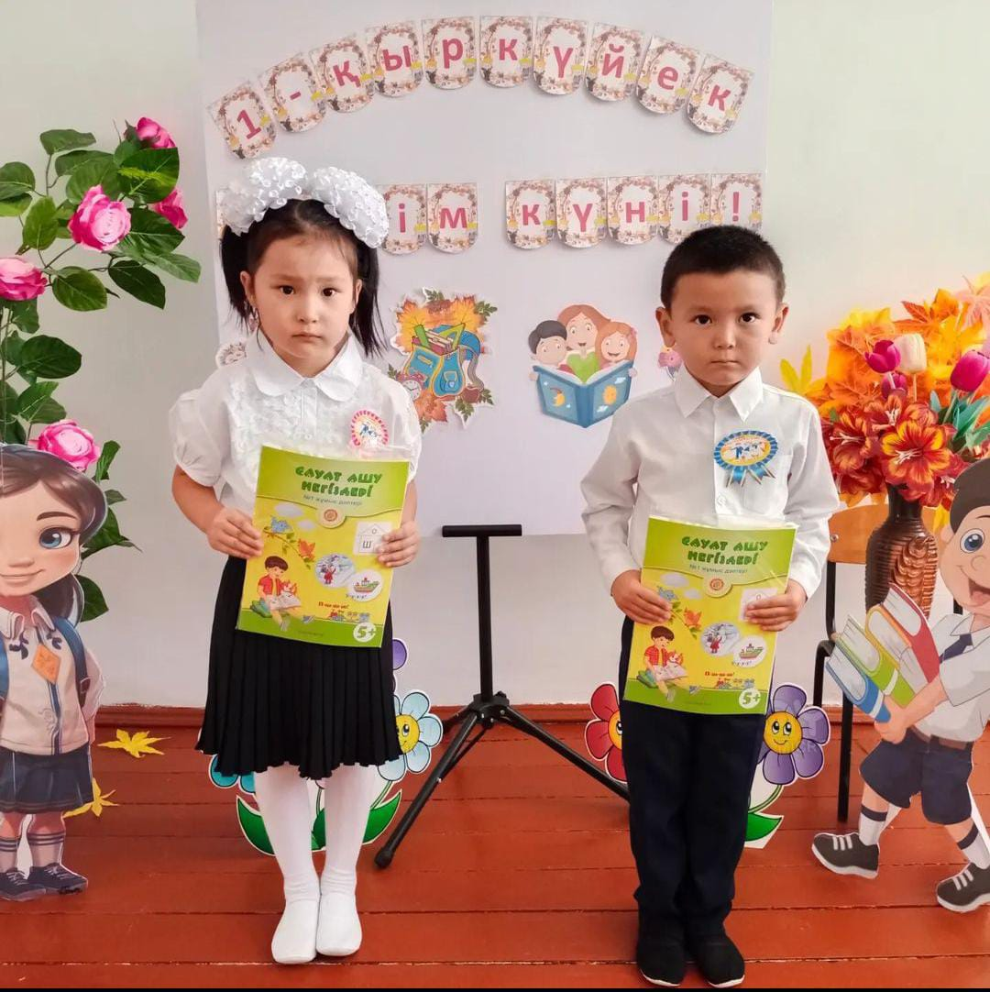
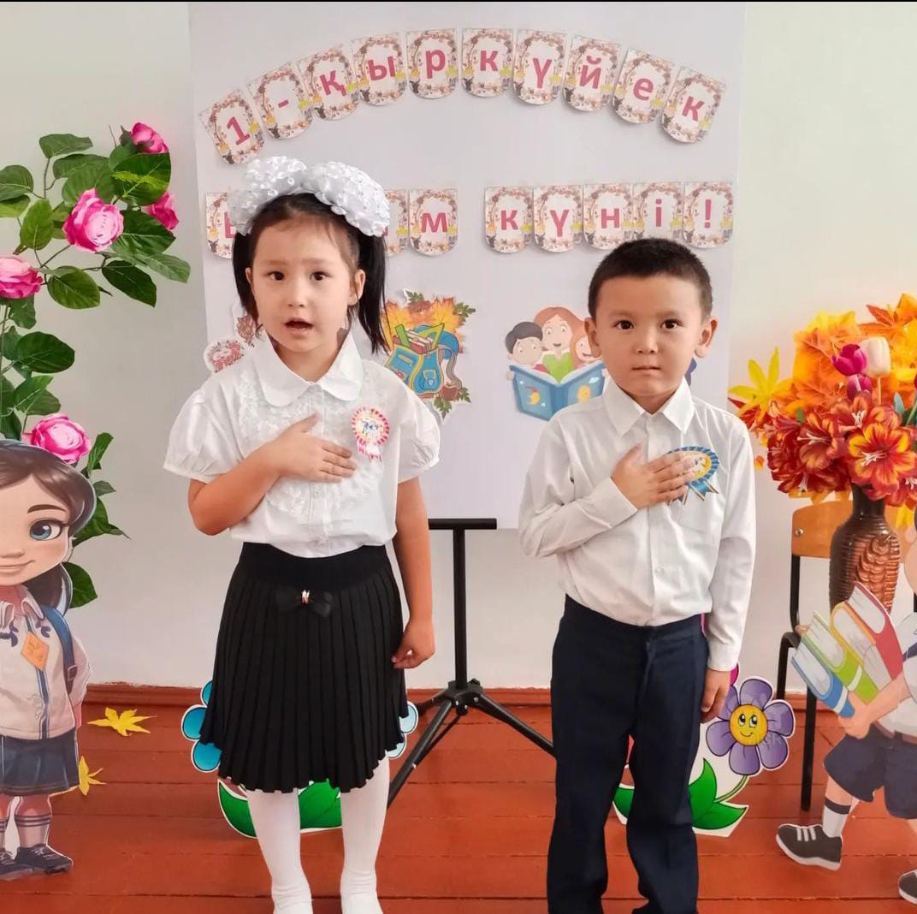
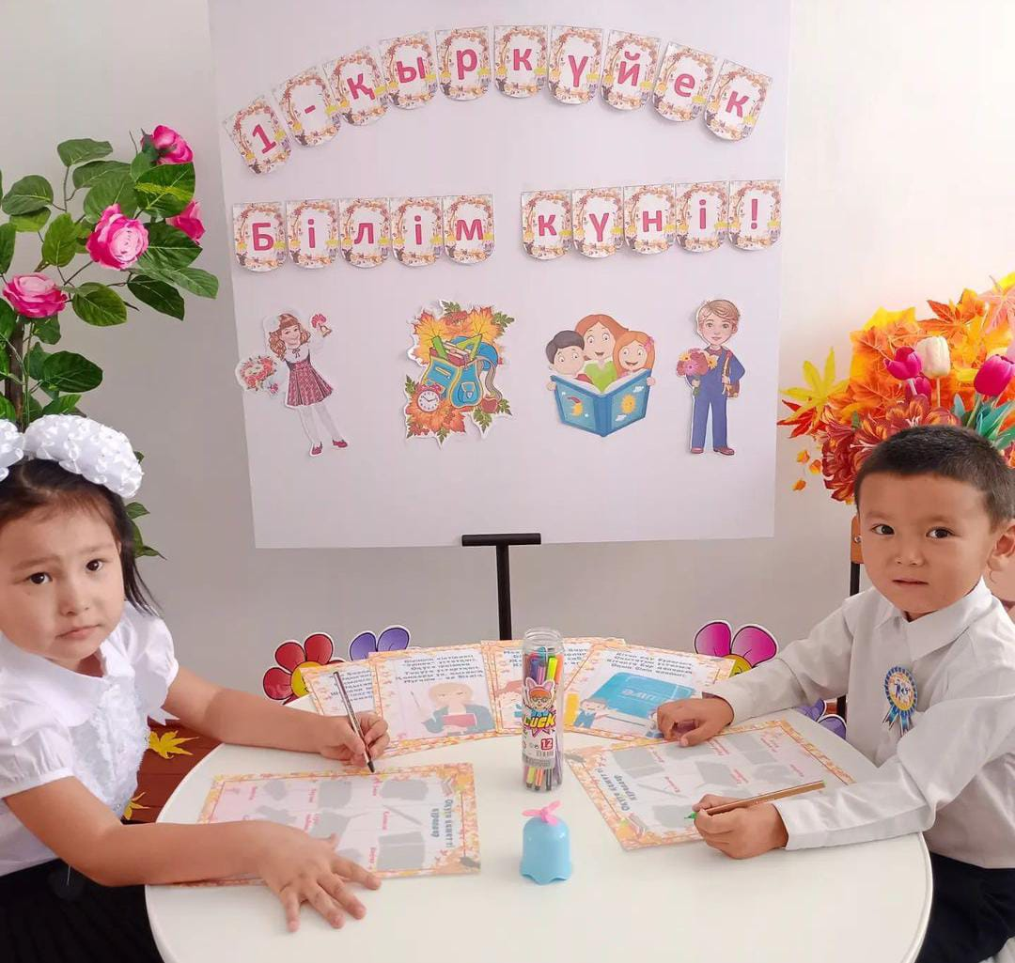
1-қыркүйек Білім күні

Slide 4
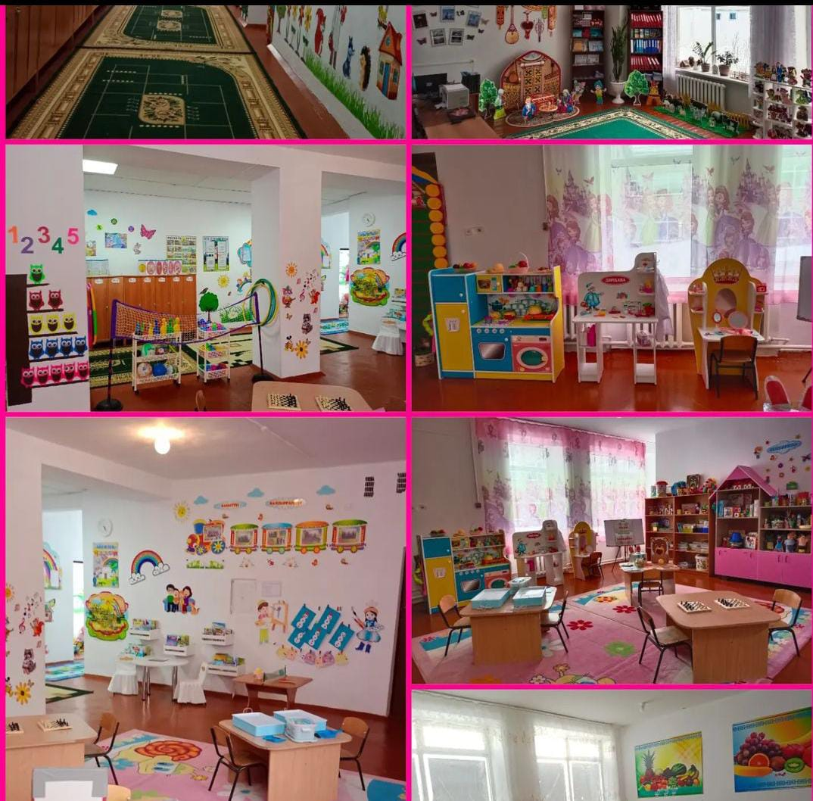
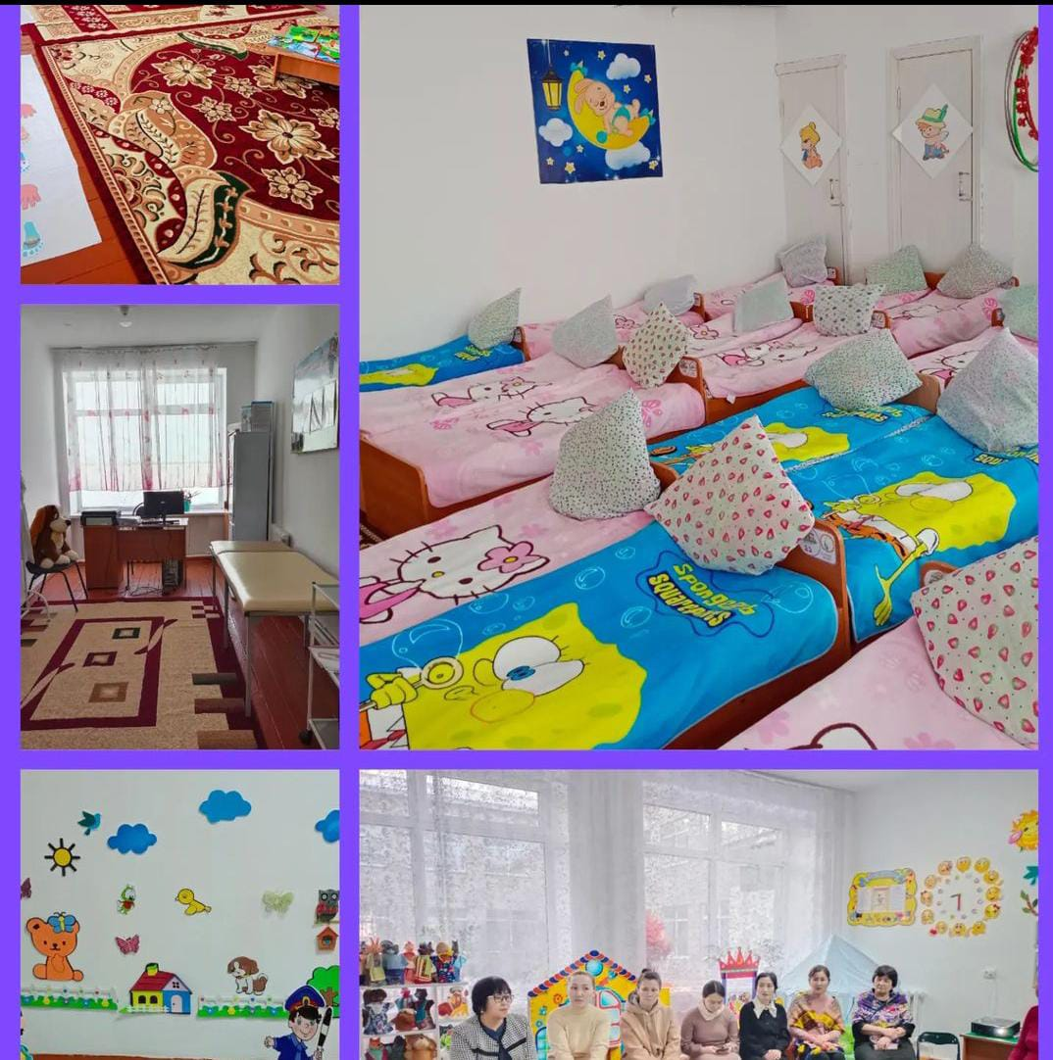
“Менің балабақшам!
Ата аналар балабақшадағы топтарға саяхат жасап,топ бөлмелері мен танысты.

Slide 5
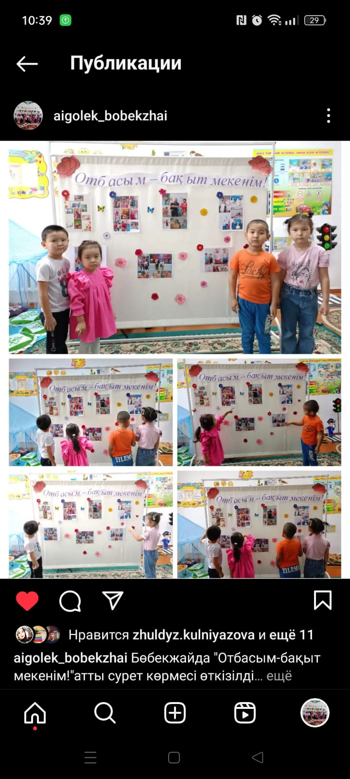
“Отбасым -бақыт мекенім”атты сурет көрмесі өткізілді.

Slide 6
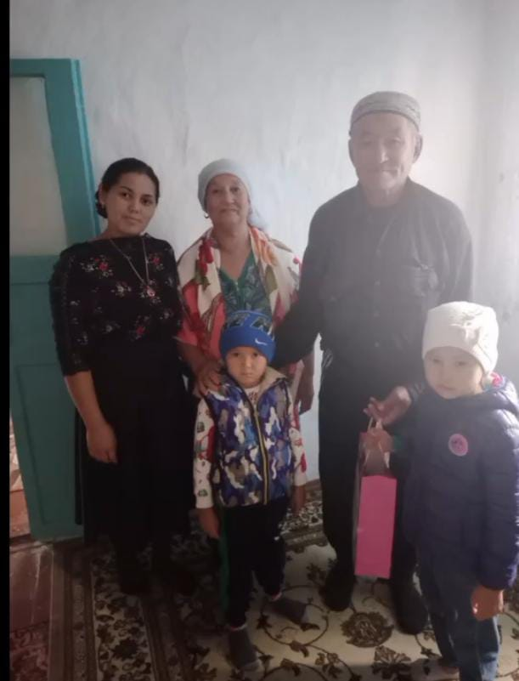
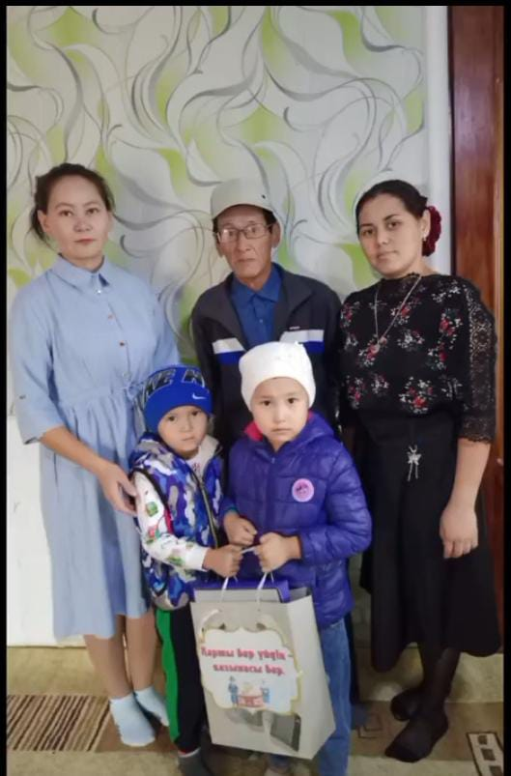
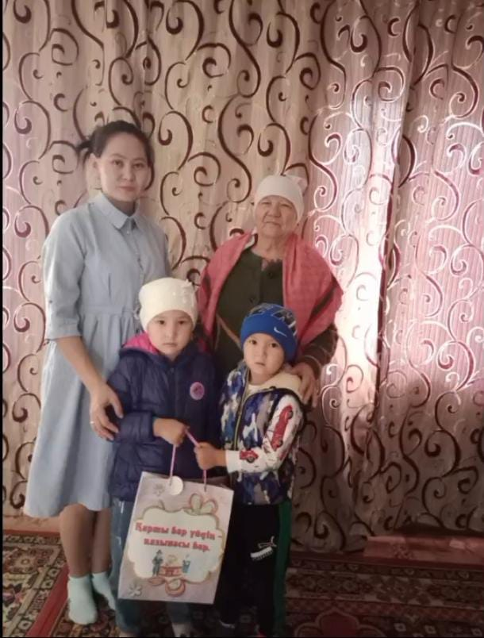
Қарттар күні
“Қарты бар үйдің қазынасы бар”

Slide 7
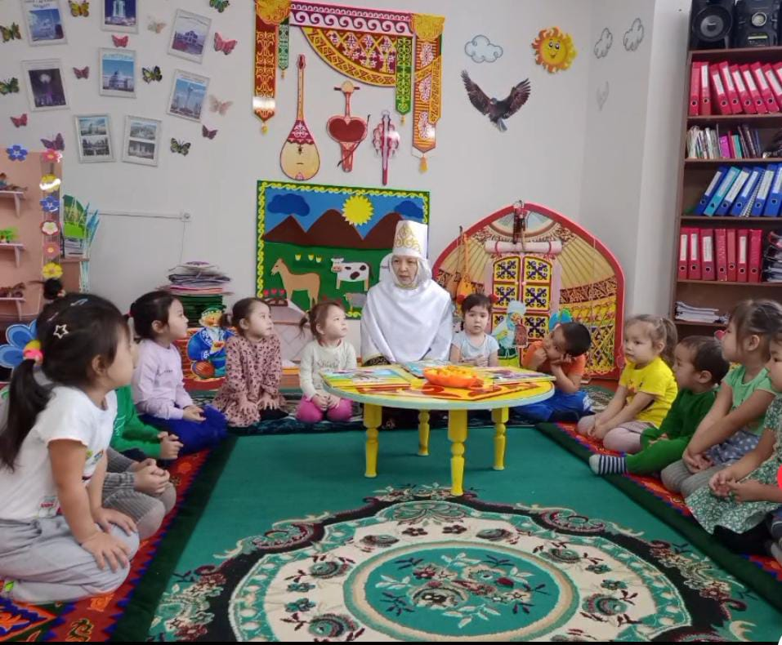
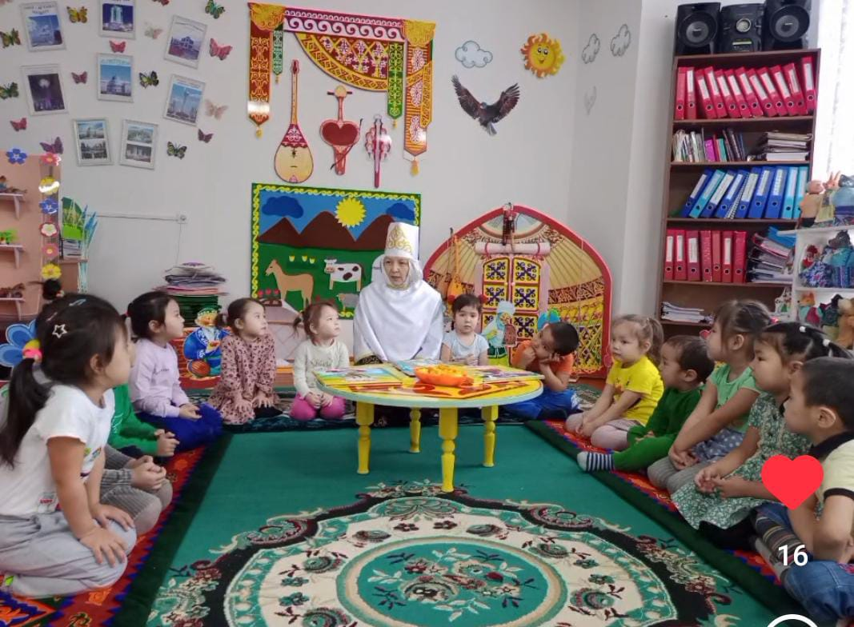
“Әжемнің ертегісі” тақырыбында бүлдіршіндерге Салтанат әжесі ертегі айтып берді.Ертегі өте тартымды,қызықты болды.

Slide 8

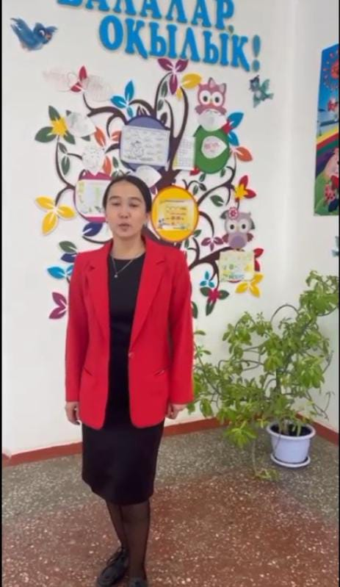
Ата-ана Құлниязова Ж.З.
“Айгөлек”бөбекжай бақшасының ұжымын ұстаздар күнімен құттықтау сөзі.Барша ұстаздар қауымы мерекелеріңіз құтты болсын

Slide 9
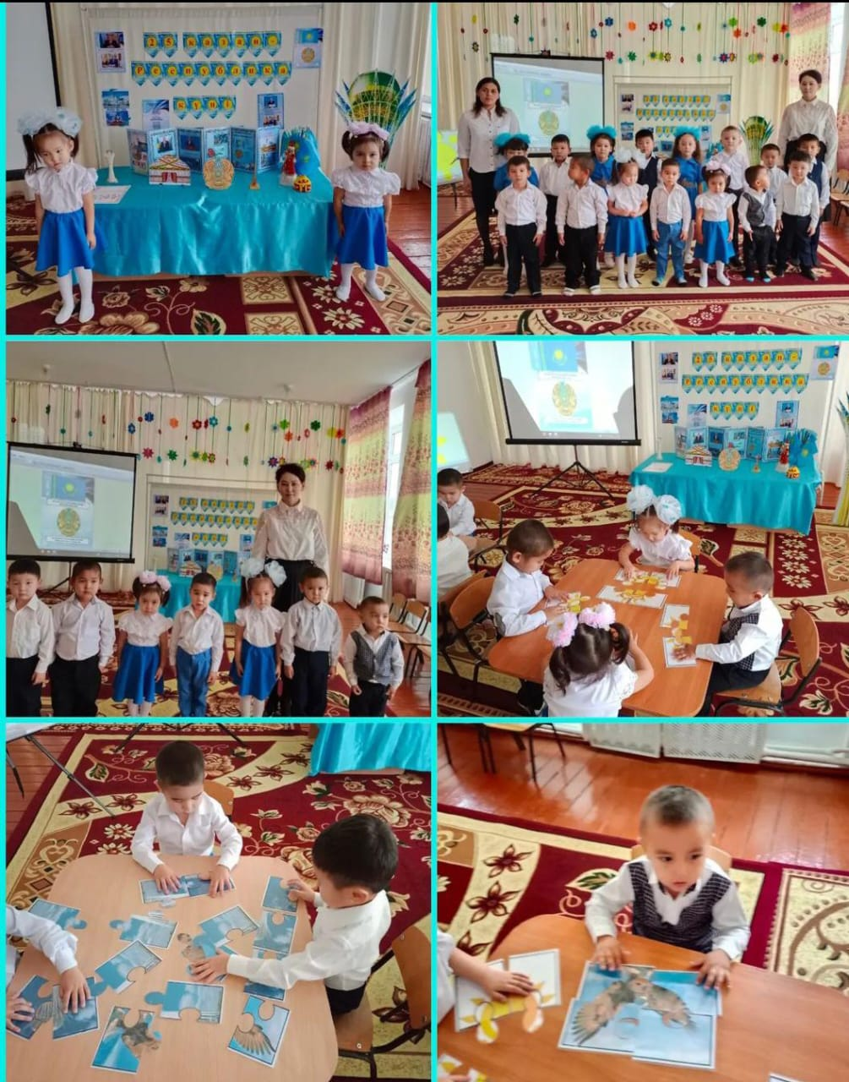
25-қазан Республика күні “Менің Қазақстаным”
атты” тәрбие сағаты өткізілді.

Slide 10
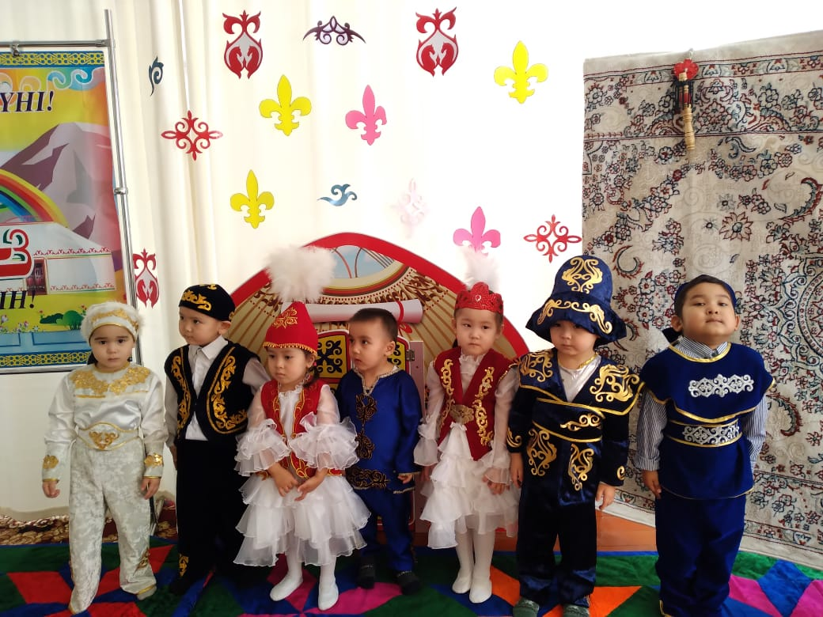
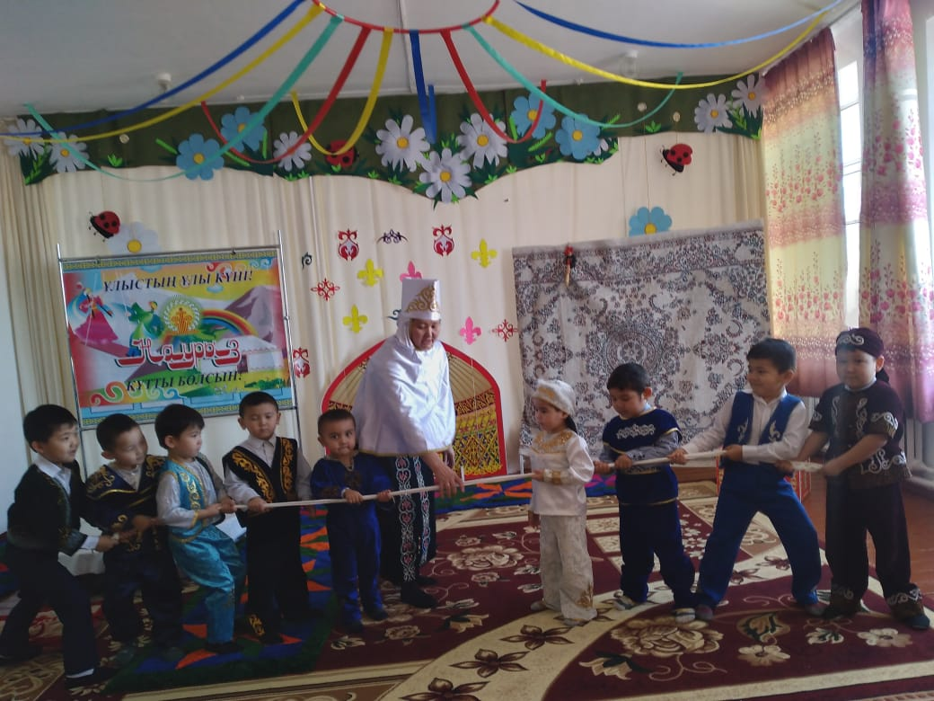
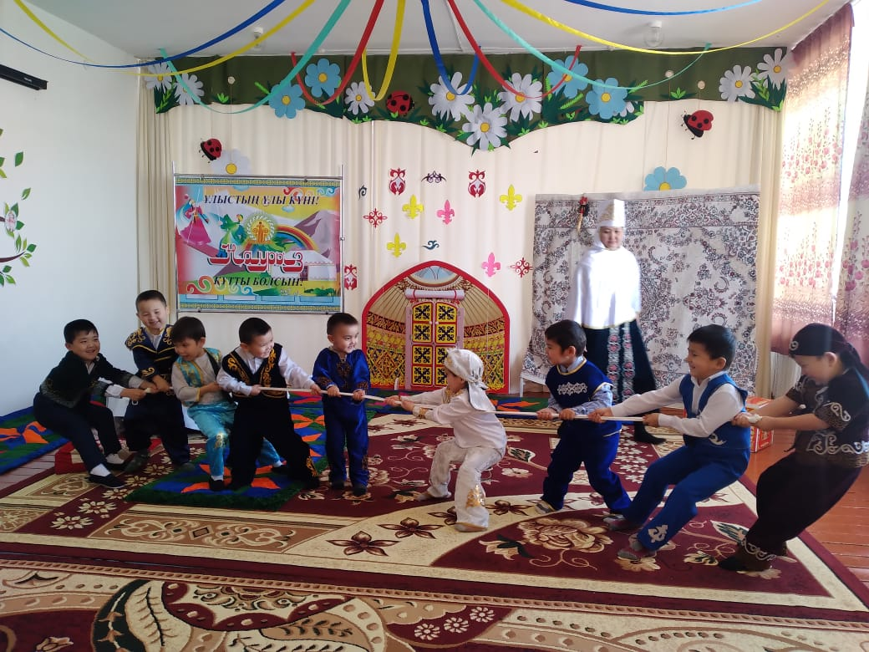
“Ұлттық ойындар күні”

Slide 11
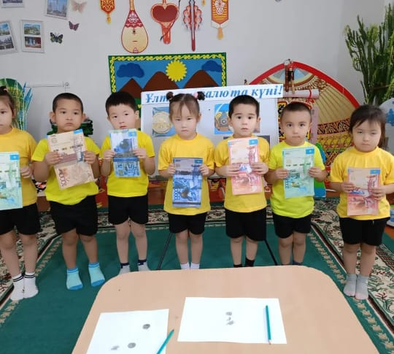
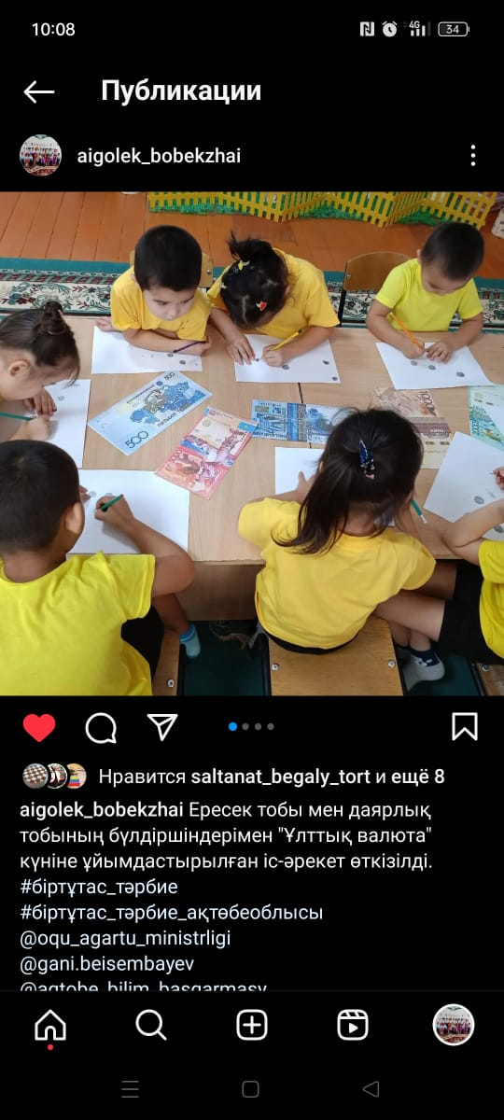
“Ұлттық валюта”күніне ұйымдастырылған іс -әрекет өткізілді.

Slide 12
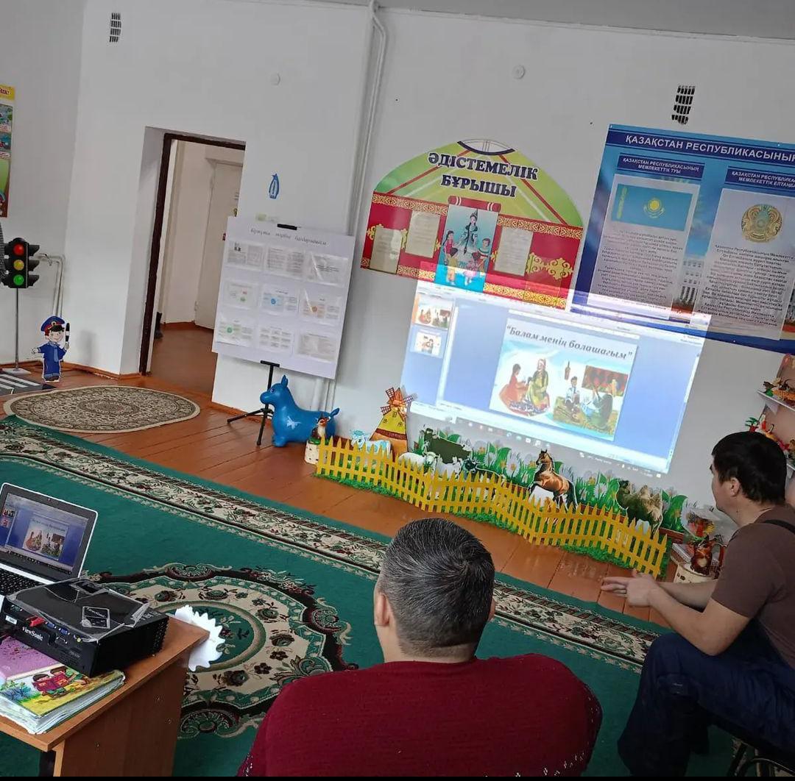
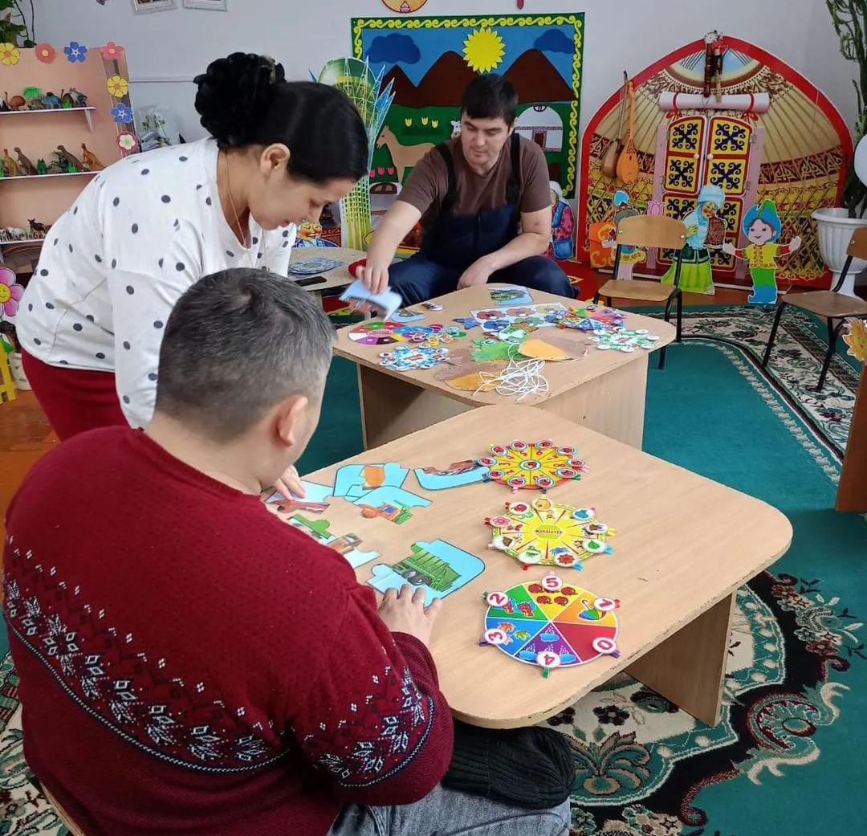
“Әкелер мектебі”
“Балам менің болашағым”

Slide 13
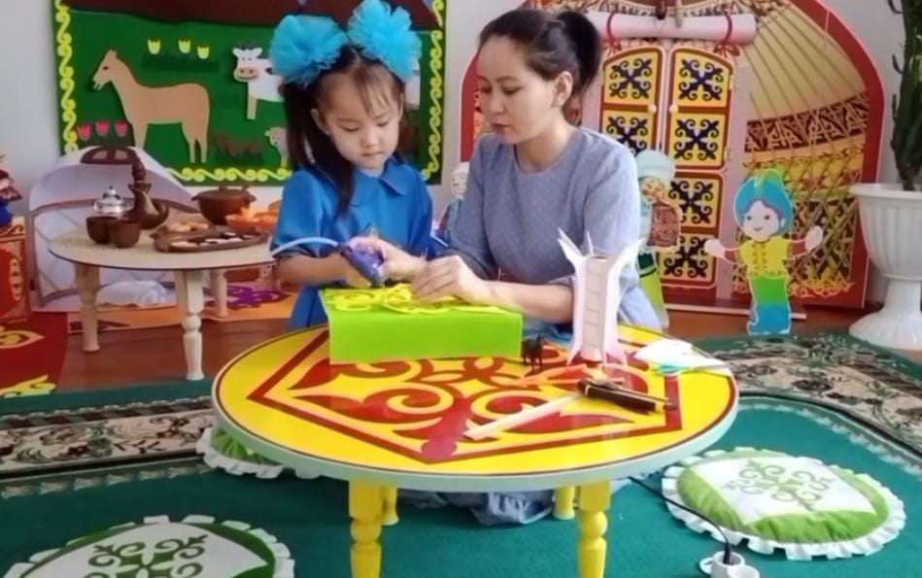
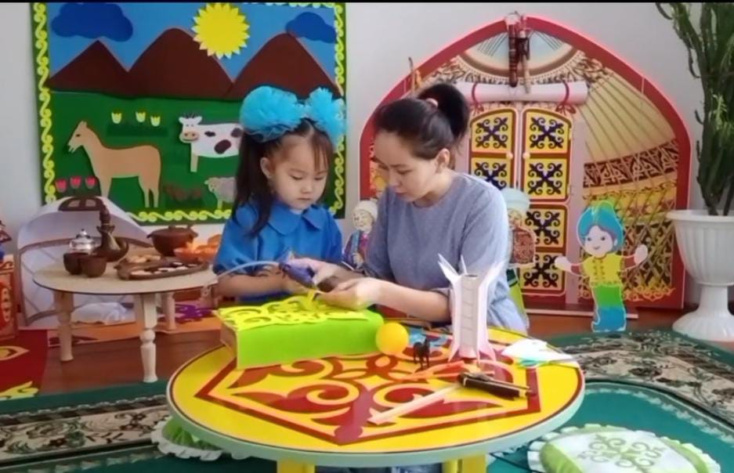
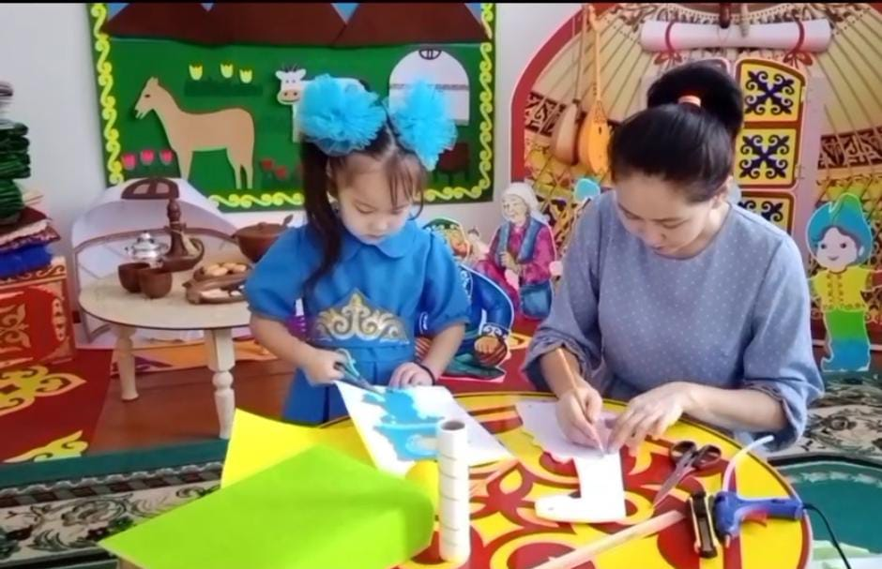
“Өнеріміз саған-Қазақстан!”

Slide 14
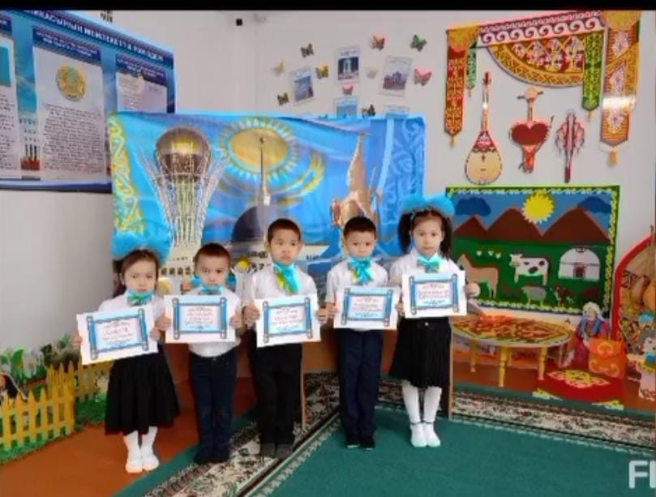
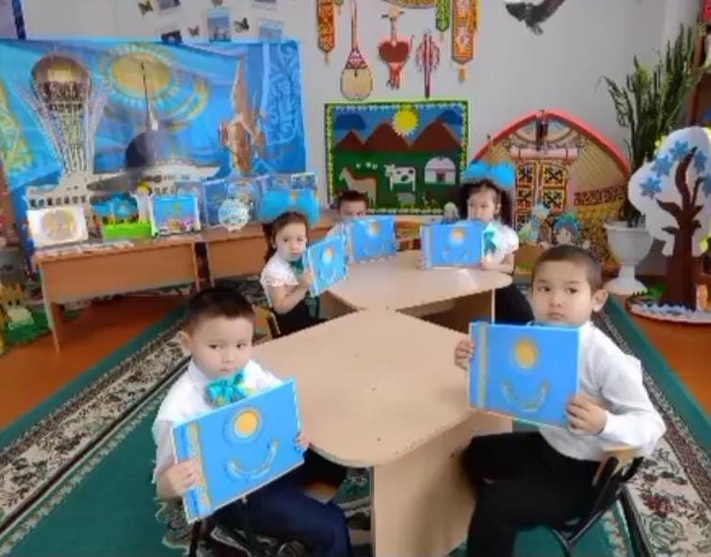
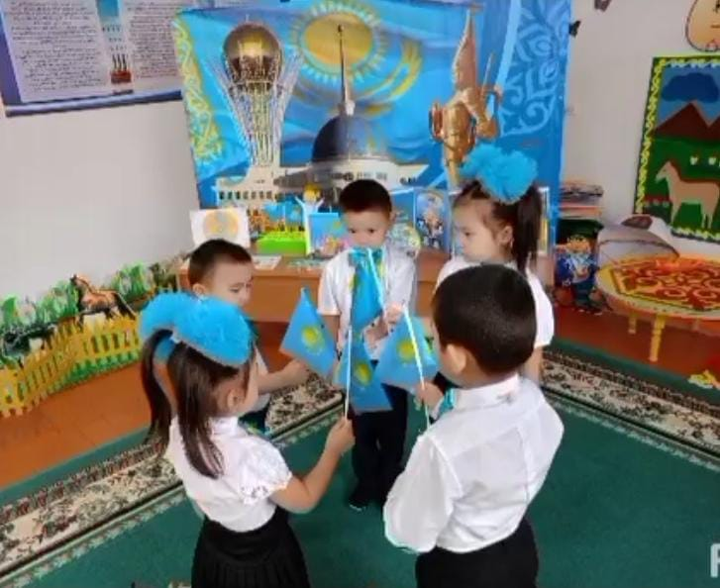
«16-желтоқсан Қазақстан Республикалық Тәуелсіздік күні”

Slide 15
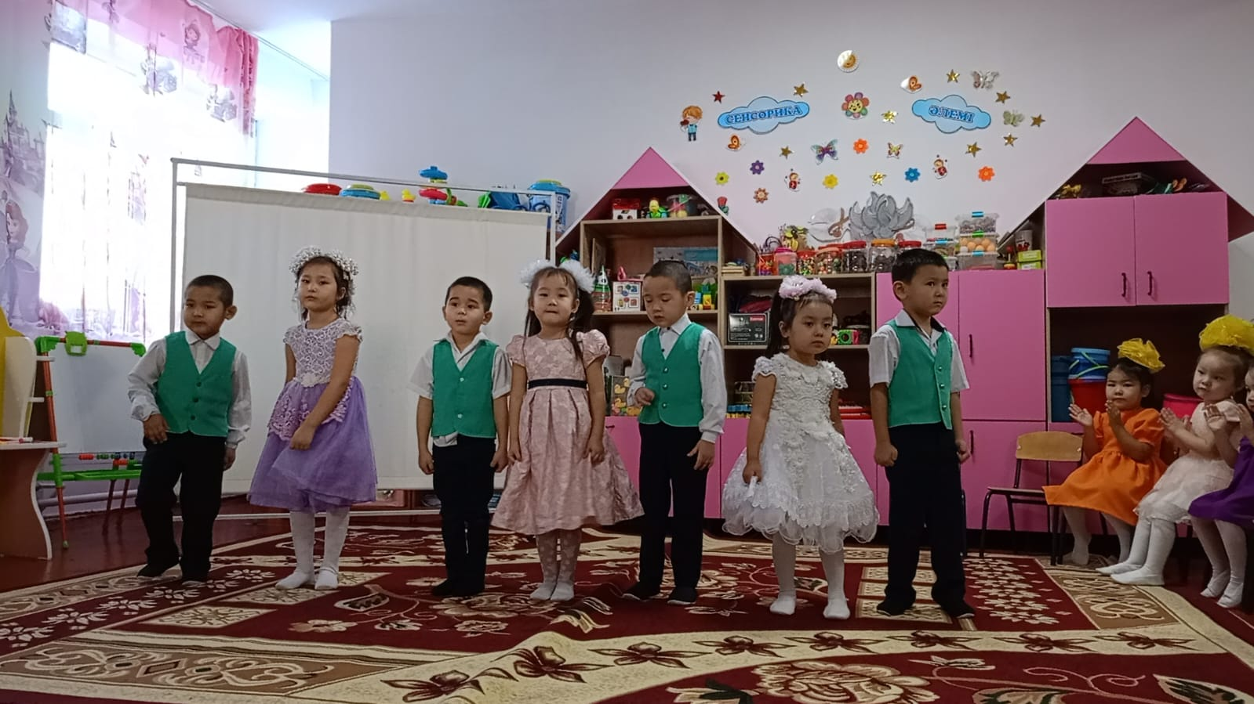
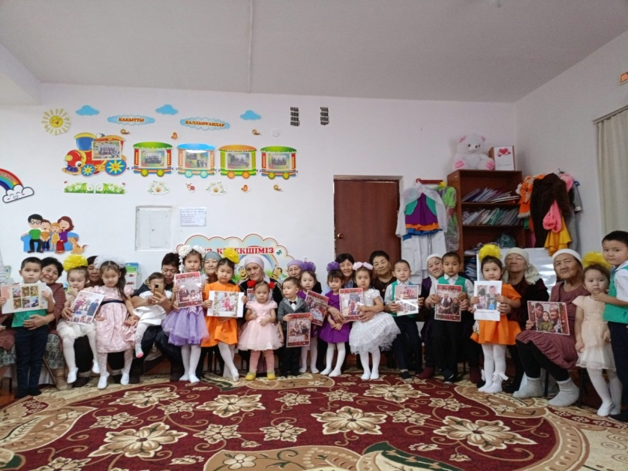
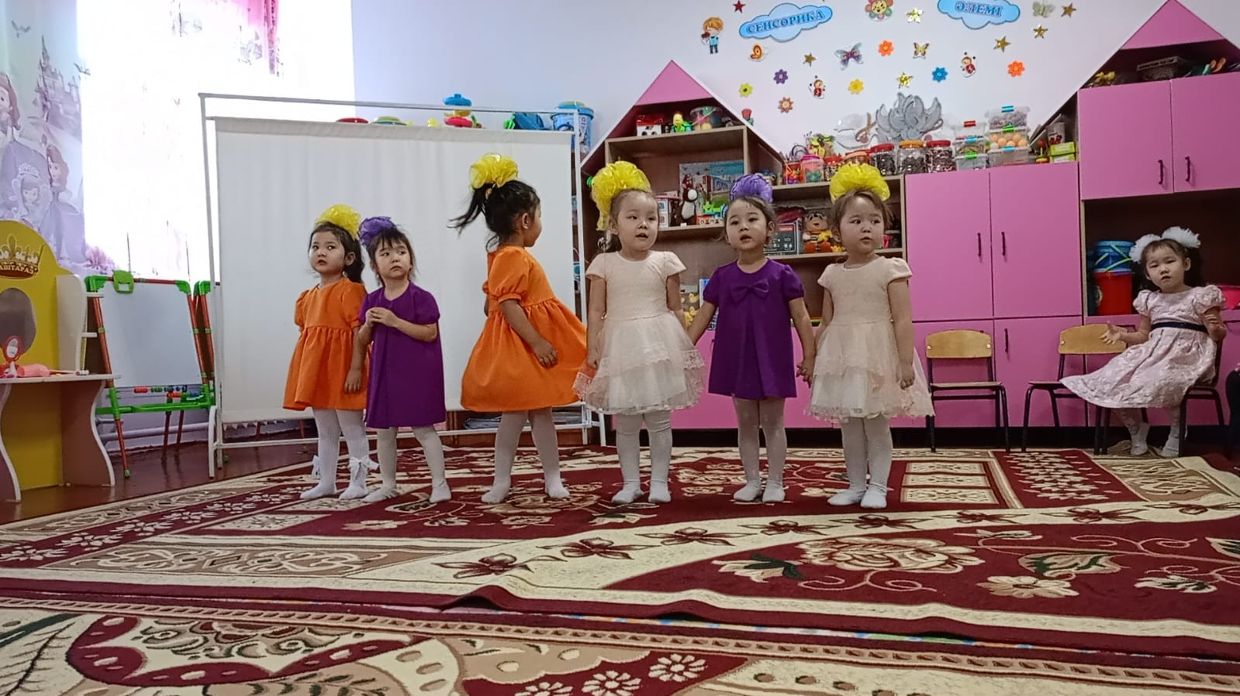
“Әжеме ән арнаймын”атты іс шара өткізілді.Бүлдіршіндер әжелерге көтеріңкі көңіл күй сыйлады.

Slide 16
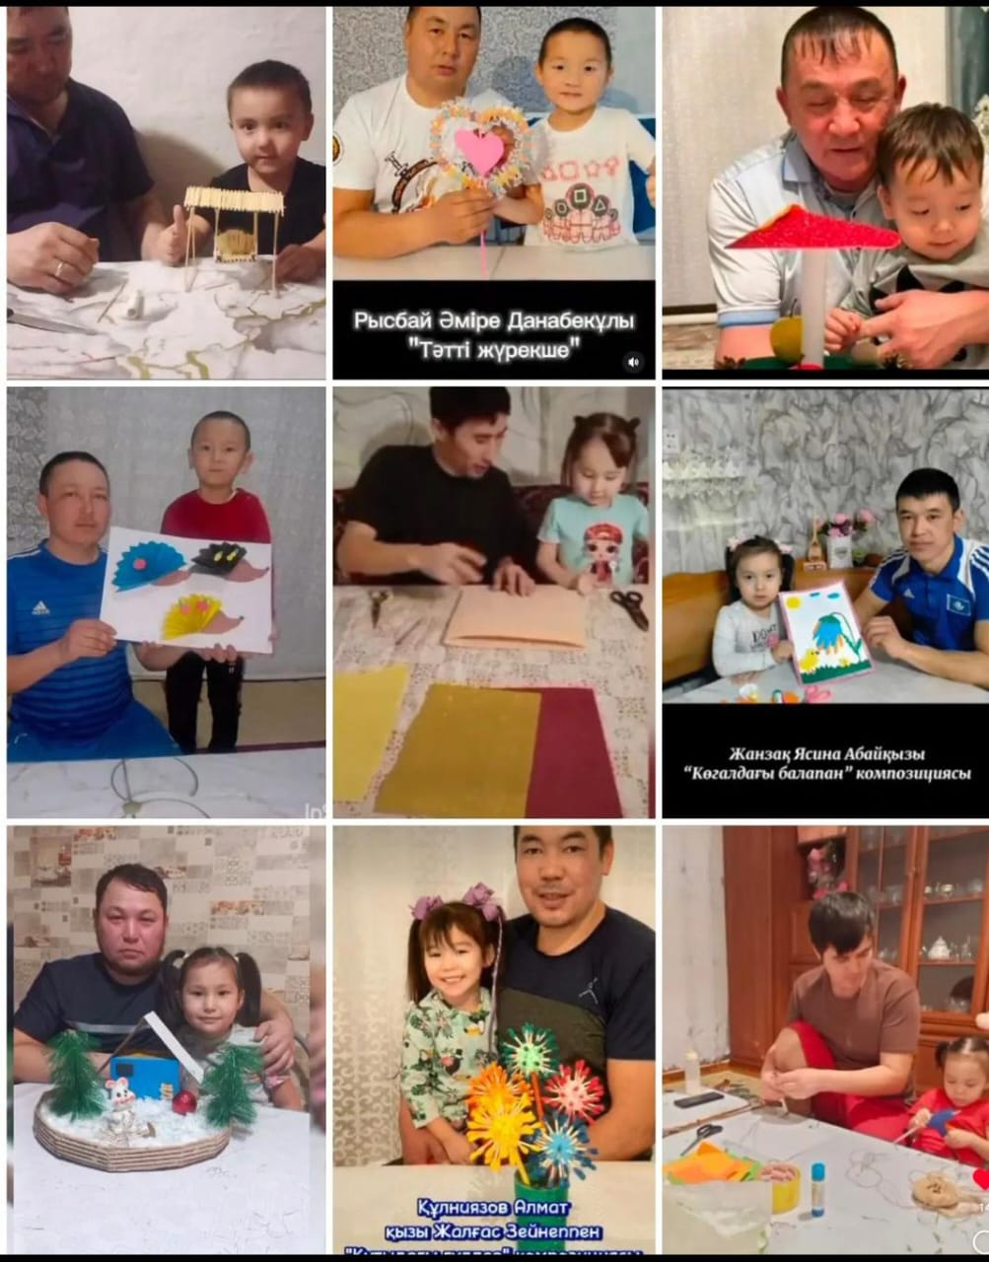
“Әкелер мектебі”
Әкелермен қол өнер бұйымын жасау.

Slide 17
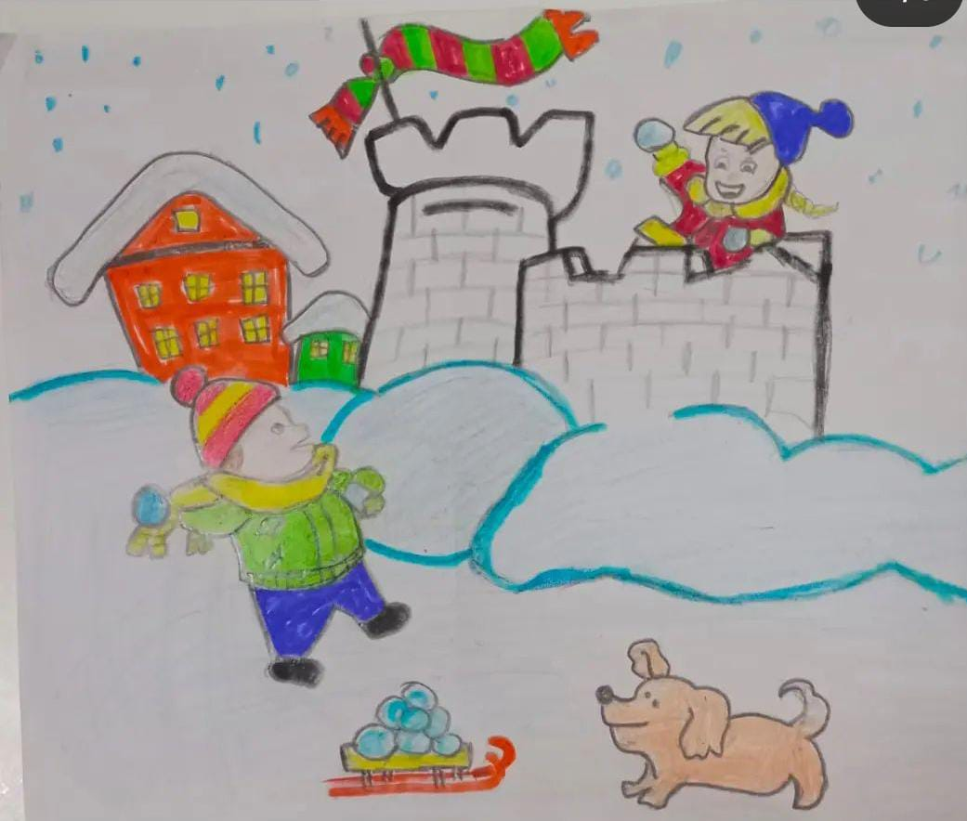
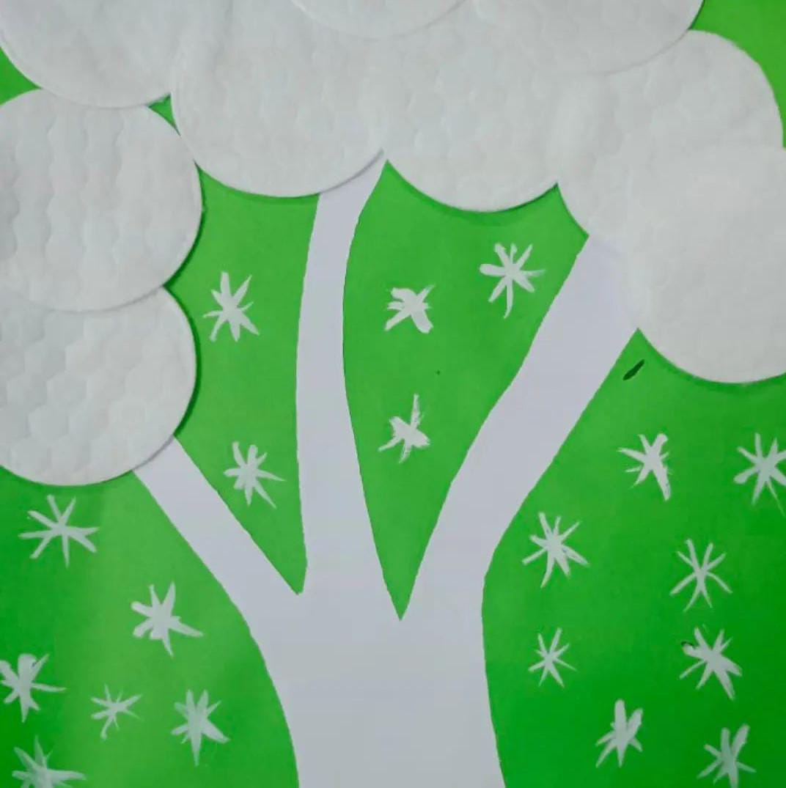
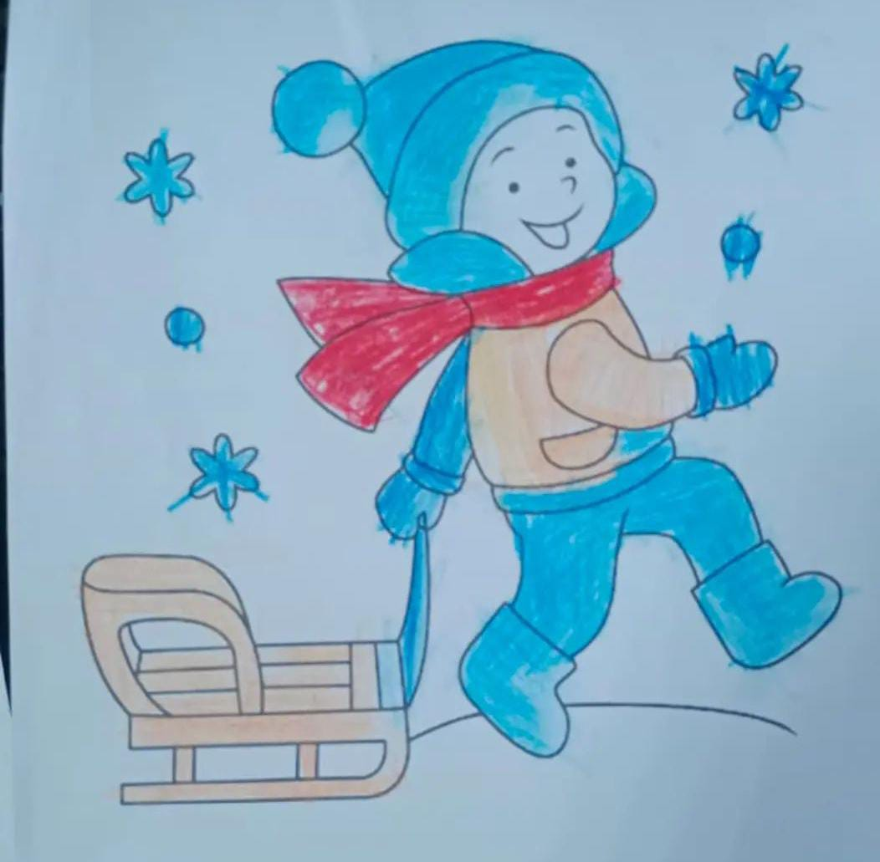
“Қыс қызығы” атты сурет көрмесі.

Slide 18
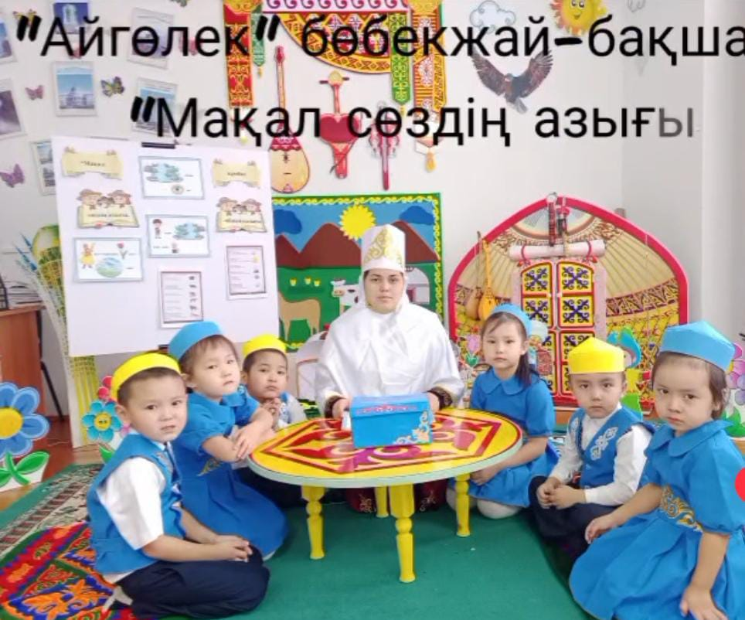
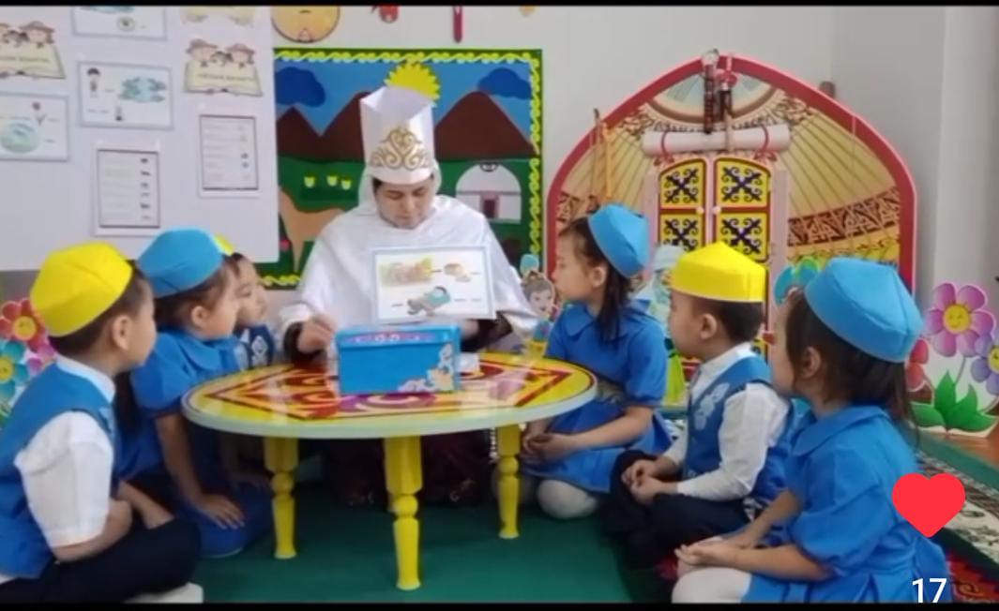
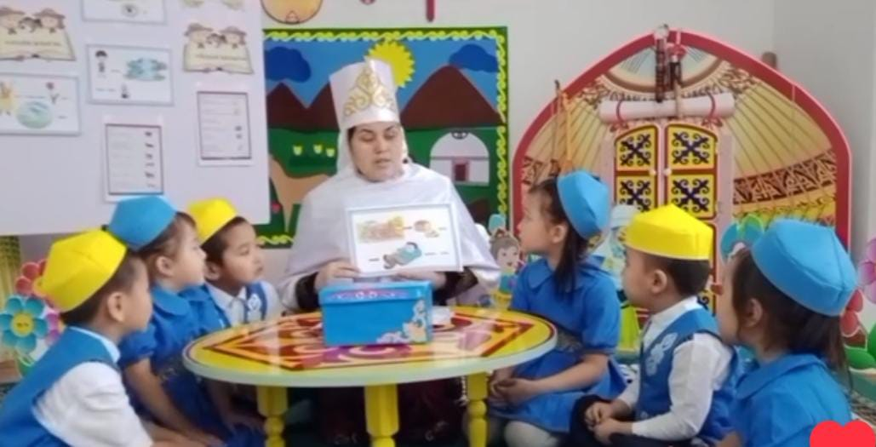
“Мақал-сөздің азығы,
жұмбақ -ойдың қазығы” атты мақал-мәтел сайысы

Slide 19
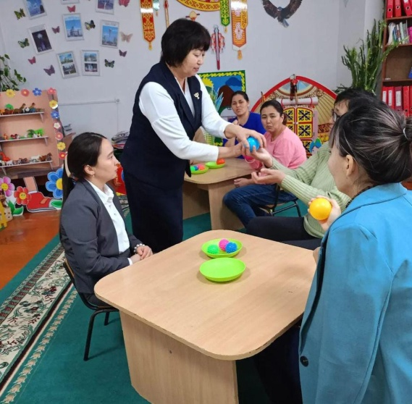
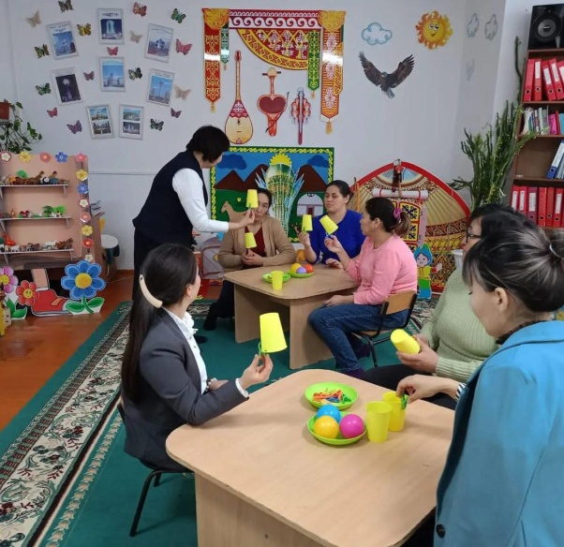
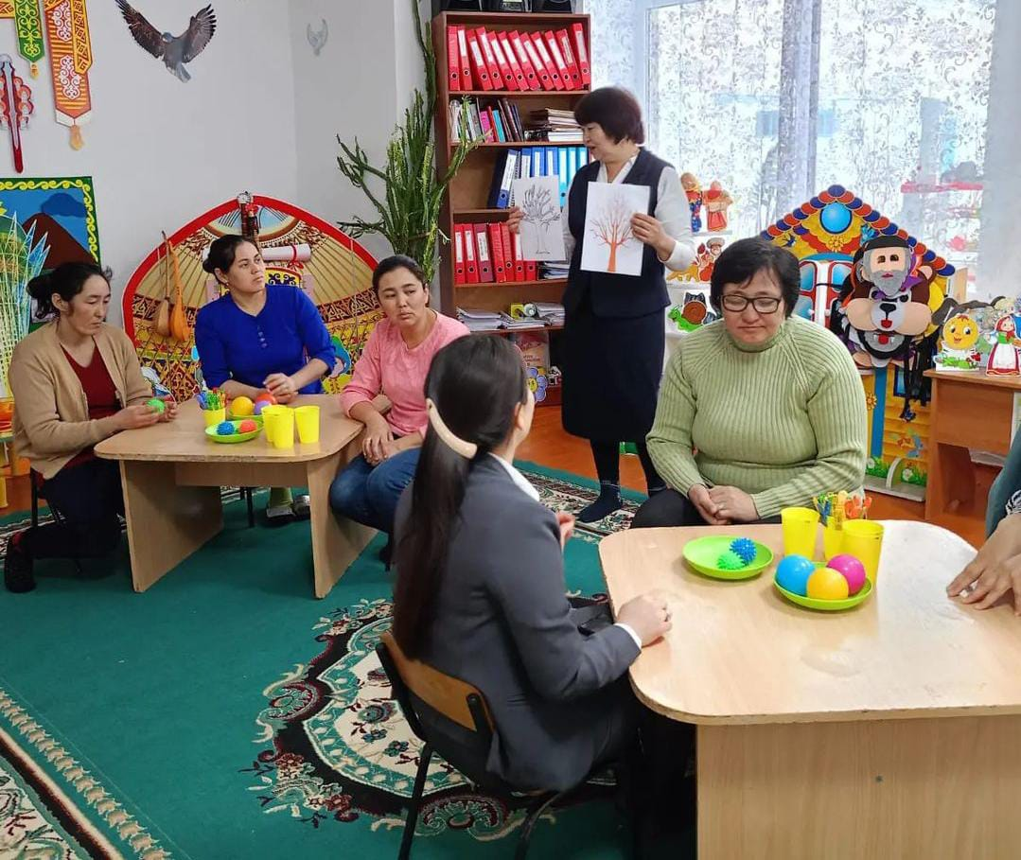
Бөбекжайда ата аналарға кеңес беру пунктінің жоспарына сәйкес
Отбасы жағдайында баланың тіршілік әрекетін ұйымдастыру
“тәрбиенің тамаша бір бөлігі ол-отбасы”

Slide 20
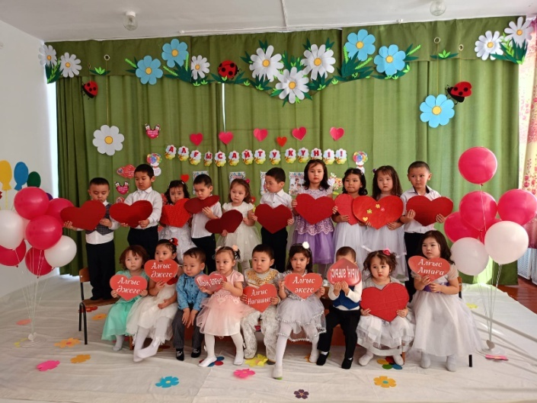
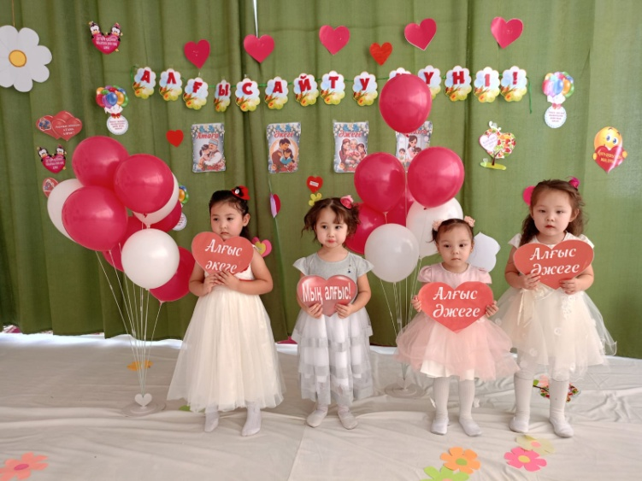
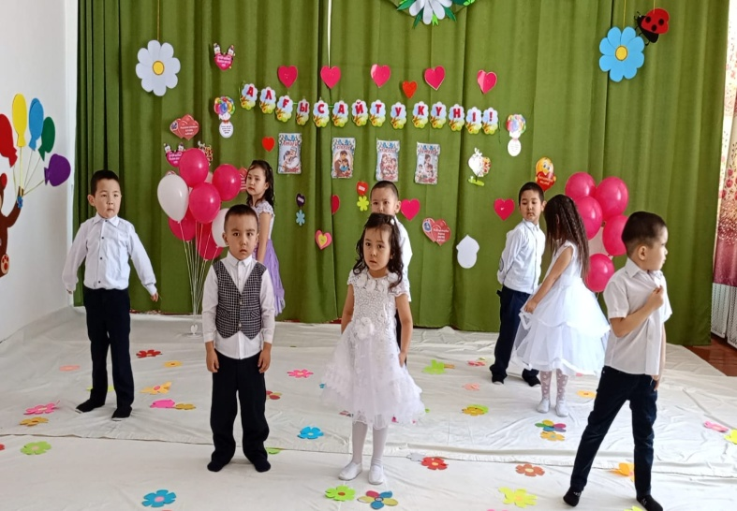
1-наурыз алғыс айту күні орай
«Айтамыз сізге Мың алғыс» тақырыбында іс-шара.

Slide 21
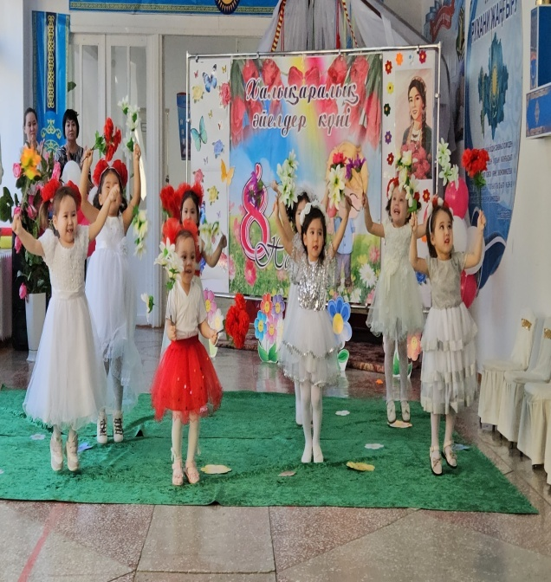
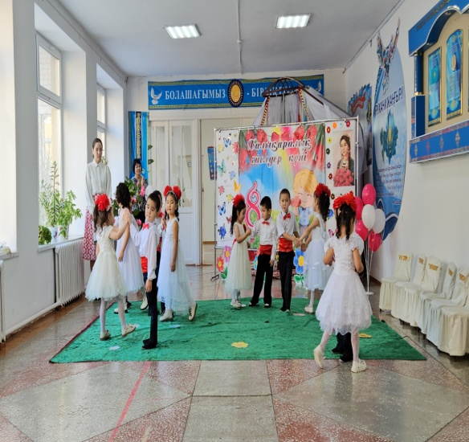


8-наурыз “Аналар асыл жандар!”

Slide 22





22- наурыз “Армысың Әз-Наурыз”

Slide 23



“Аталар мектебі” “Ата сөзі-бата сөзі”

